Slide 1
Nowy Ateizm
Najpopularniejsze współczesne koncepcje ateistyczne

Slide 2
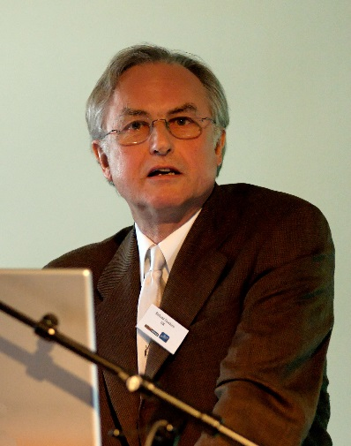
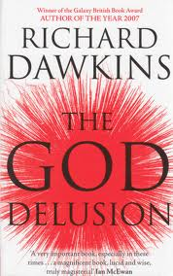
Przedstawiciele
Richard Dawkins – zoolog, ewolucjonista,
profesor Uniwersytetu w Oxfordzie
THE GOD DELUSION (2006)

Slide 3
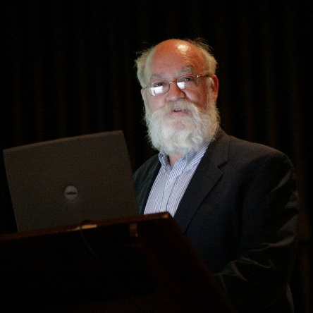
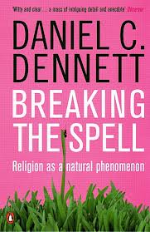
Przedstawiciele
Daniel Dennett - profesor filozofii, zajmuje się filozofią umysłu i filozofią nauki
    BREAKING THE SPELL: RELIGION
    AS A NATURAL PHENOMENON (2006)

Slide 4
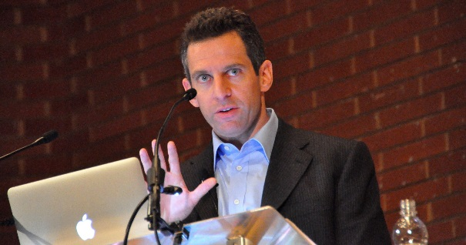


Przedstawiciele
Sam Harris –
ukończył Uniwersytet Stanforda,
specjalizując się w filozofii,
doktor w dziedzinie neurobiologii
    THE END OF RELIGION, TERROR AND
    THE FUTURE OF REASON (2004)
    LETTER TO A CHRISTIAN NATION (2006)

Slide 5
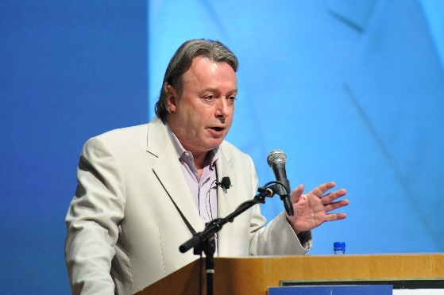

Przedstawiciele
Christopher Hitchens – dziennikarz, korespondent międzynarodowy, autor ponad 20 pozycji książkowych
GOT IS NOT GREAT: HOW RELIGION POISONS EVERYTHING (2007)

Slide 6
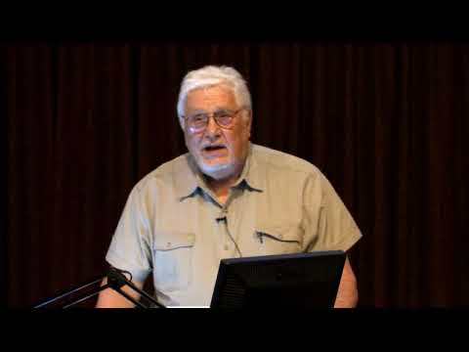
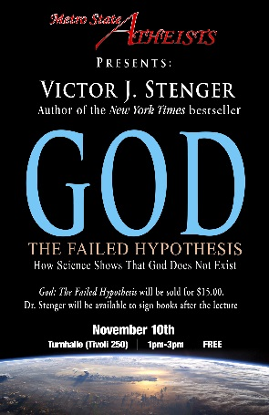
Przedstawiciele
Viktor Stenger – doktor filozofii i fizyki, wykładowca m. in. uniwersytetów w Oxfordzie i Heidelbergu
GOD: THE FAILED HYPOTHESIS – HOW SCIENCE SHOWS THAT GOD DOES NOT EXIST (2007)

Slide 7
Kompetencje ateistów
Viktor Stenger – doktor filozofii i fizyki, wykładowca m. in. uniwersytetów
w Oxfordzie, Heidelbergu.
Richard Dawkins – zoolog, etolog, ewolucjonista, profesor Uniwersytetu
w Oxfordzie
Sam Harris – ukończył Uniwersytet Stanforda specjalizując się w filozofii. Otrzymał także stopień doktora w dziedzinie neurobiologii
Daniel Dennett - profesor filozofii. Zajmuje się filozofią umysłu i filozofią nauki.
Christopher Hitchens – dziennikarz, korespondent międzynarodowy, autor ponad 20 pozycji książkowych
Teolog?

Slide 8
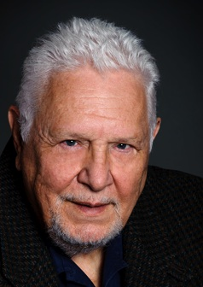
Kompetencje ateistów
V. Stenger uważa, że ateiści zdają sobie sprawę z takiego zarzutu, ale nie uważają go za poważny, ponieważ – jak twierdzą –
z zainteresowaniem obserwują świat i czerpią wiedzę raczej z tej obserwacji, niż z książek, które nie są niczym więcej niż bajkami.

Slide 9

Kompetencje ateistów
Richard Dawkins:
Podejrzewam, że tak naprawdę ani astronom z Cambridge, ani
z Oxfordu nie wierzą w to, iż teologowie dysponują wiedzą uprawniającą ich do wyrokowania w kwestiach zbyt złożonych dla nauki. Podejrzewam zresztą coś więcej – że ich reweranse wynikały
z czystej uprzejmości: teologowie, taka myśl mogła zaświtać im
w głowie, w ogóle nie mają nic wartościowego do powiedzenia na żaden temat, rzućmy im może zatem jakiś ochłap i pozwólmy głowić się nad pytaniami, na które nikt nie potrafi odpowiedzieć i nikt pewnie nie znajdzie nigdy odpowiedzi. Ja jednakże, w odróżnieniu od moich przyjaciół-astronomów, nie uważam, byśmy musieli rzucać komukolwiek jakieś ochłapy. Najpierw musiałbym mieć jakiś dobry powód, by uznać, że teologia (w przeciwieństwie na przykład do biblistyki, historii literatury itp.) w ogóle jest dyscypliną naukową.

Slide 10
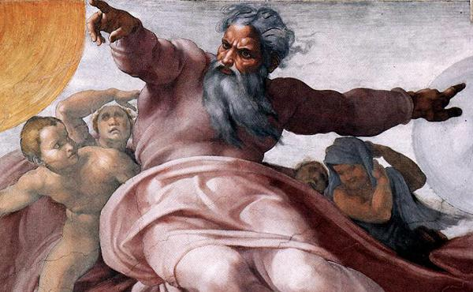
Kompetencje ateistów
Nasi bohaterowie widzą naukę (science) jako najlepszy środek, którym dysponuje ludzkość dla zrozumienia świata, także w zakresie tez religijnych.
Skoro Bóg jest elementem rzeczywistości, a większość teistów uważa, że stworzył on wszechświat i nadal go
w jakimś stopniu kreuje, a poprzez cuda dokonuje bieżących interwencji w jego kształt, gwałcąc rządzące nim prawa, nie ma argumentów za tym, by nie badać go w taki sposób, w jaki bada się inne elementy rzeczywistości.
Nawet jeśli nie sam Bóg, to Jego działanie powinno być widoczne dla naukowca – jeśli Bóg istnieje to muszą być na to dowody empiryczne.

Slide 11
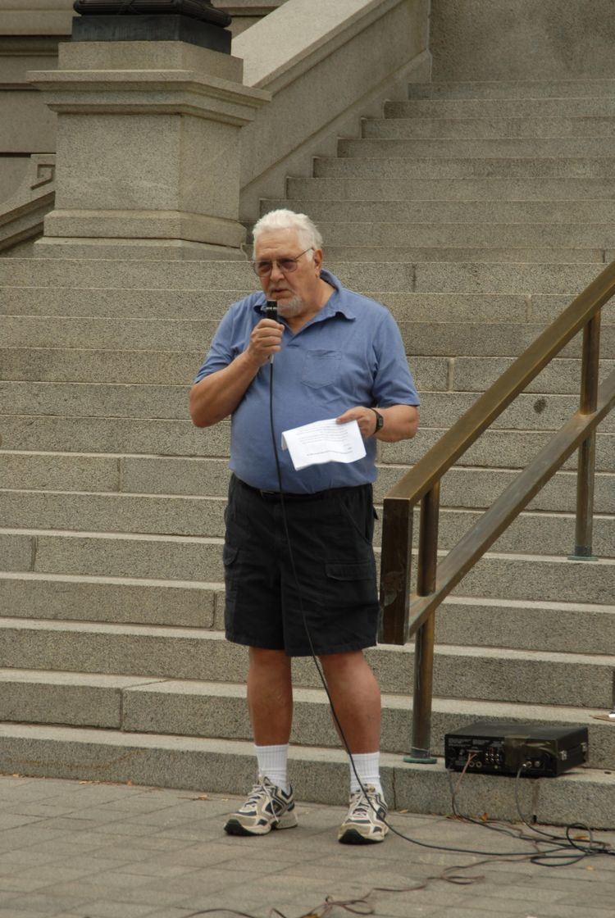
Kompetencje ateistów
Szczególnie V. Stenger bardzo mocno polemizuje z tymi, którzy domagają się rozdzielności metodologicznej. Twierdzi, że jeśli wierzący doświadczają działania Boga za pomocą zmysłów, to musi się dać tę obecność określić naukami, które analizują i opisują rzeczywistość podległą zmysłom.
Fizyk oburza się jednak, gdy słyszy, że jest scjentystą. Używanie takiego określenia uważa za obraźliwe. Nie ogranicza się bowiem do wyłącznie naukowej analizy świata, ale docenia piękno sztuki, muzyki i poezji tak jak wielu wierzących, wraz z radością płynącą z miłości, przyjaźni, rodzicielstwa i innych ludzkich relacji.

Slide 12

Kompetencje ateistów
Victor Stenger:
Kochamy życie nawet bardziej niż wierzący, ponieważ ono jest wszystkim co mamy. My tylko nalegamy, by, gdy ktoś będzie rościł sobie pretensje dotyczące świata naszych zmysłów, nauka i rozum były władne do zbadania tych pretensji.

Slide 13
Metoda ateistów
Skoro zagadnienia religijne należą do kategorii faktów empirycznych, należy poddać je badaniu dostępnymi narzędziami.
Przykład takiego badania fenomenu modlitwy można dostrzec w większości ze wspomnianych książek. Operację nazwano wielkim eksperymentem modlitewnym.
R. Dawkins, Bóg urojony: eksperyment modlitewny

Slide 14
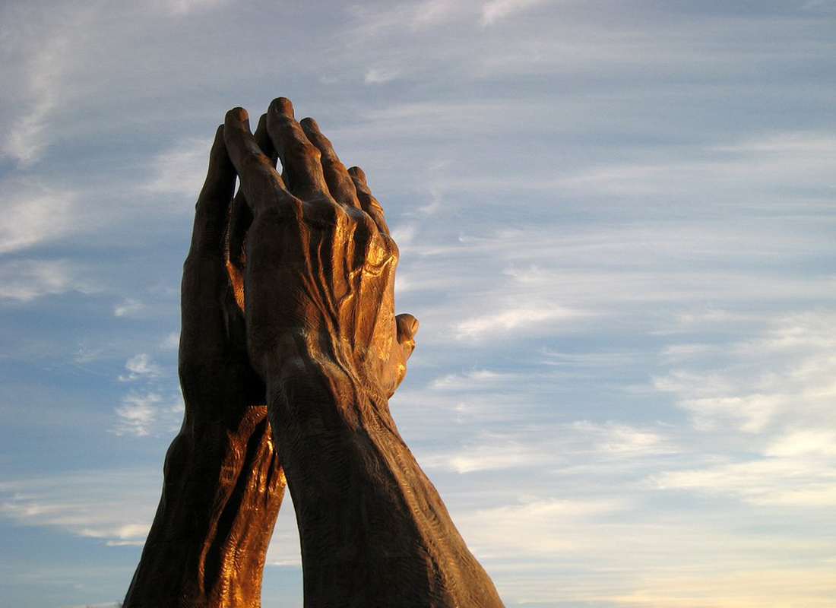
Metoda ateistów
Wnioski:
  dołożono wszelkich starań, by badanie wyglądało na naukowe
  zadano sobie wiele trudu, by zachować wszelkie procedury
  i rzetelnie sprawdzać wyniki eksperymentów
  czytelnik pozostaje z wrażeniem, że modlitwa faktycznie nie działa, a ci, którzy twierdzą inaczej – nie mają tak przekonywujących dowodów, więc oszukują.
Wrażenie to może zostać spotęgowane, gdy zestawi się je ze sposobem wyjaśniania powszechnie stosowanym przez wierzących.
Przykładowo, R. Dawkins podzielił się wątpliwościami co do sposobu opisywania okoliczności zamachu na papieża z 1981 r.

Slide 15
Metoda ateistów
Jan Paweł II stworzył więcej świętych niż wszyscy jego poprzednicy przez ostatnie siedem stuleci razem wzięci, szczególną sympatię żywił zaś do Dziewicy Maryi. Jego politeistyczne ciągotki ujawniły się w dramatycznych okolicznościach. W roku 1981 w Rzymie dokonano zamachu na papieża, a swoje ocalenie Jan Paweł II przypisał wstawiennictwu Matki Bożej Fatimskiej. „Jedna ręka trzymała pistolet, a inna prowadziła kulę” - powiedział później. Ktoś mógłby, co prawda, spytać, dlaczego nie poprowadziła jej tak, by pocisk w ogóle chybił. Ktoś inny mógłby napomknąć, że zespół chirurgów, którzy przez sześć godzin operowali papieża, też zasługuje na pewna wdzięczność - choć zapewne matczyna dłoń kierowała również ich skalpelami. Ale najważniejsze w tym wszystkim jest, że zdaniem papieża to nie po prostu Matka Boża „prowadziła kule”. To konkretnie Matka Boża Fatimska! A co robiły w tym czasie Najświętsza Panienka z Lourdes, Nasza Pani z Gwadelupy Matka Boża z Medjugorje Matka Boska z Akity, Matka Boża z Zeitoun, Dziewica z Garabandal, Matka Boża z Knock – czy akurat miały inne sprawy na głowie? (Richard Dawkins)

Slide 16
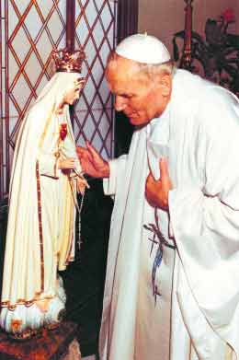
Metoda ateistów
Nastawiony antyreligijnie czytelnik tych słów znajduje w nich co najmniej kilka stwierdzeń kwestionujących wiarę:
  Po pierwsze, absurdalność tezy o skutecznym wstawiennictwie Matki Bożej, bo przecież mogła nie dopuścić do zamachu.
  Po drugie, brak szacunku dla kompetencji lekarzy,
  a wychwalanie abstrakcyjnej siły.
  Po trzecie, niezrozumiały i śmieszny podział Matek Boskich.
W powyższym przykładzie w opisie religijnym nie wybrzmiewa absolutnie nic naukowego, spójnego logicznie, empirycznie weryfikowalnego, a nawet więcej – jedyny element naukowy, kompetencje chirurgów, pokazany jest jako marginalny
i ignorowany przez wierzących.

Slide 17
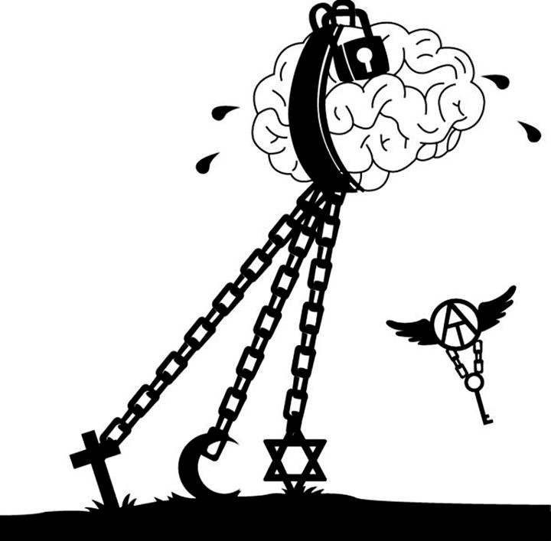
Metoda ateistów
Nowi Ateiści do walki z wiarą używają argumentów stwarzających pozory naukowości, podkreślając konieczność wyboru między logicznymi tezami akademickimi
a absurdalnymi twierdzeniami teologicznymi. Nienaukowość tych drugich uzasadniają ich treściowym niedookreśleniem
Twierdzą, że prawdy wiary są nieprecyzyjne, co daje teologom możliwości manipulowania znaczeniami terminów, a ci wybierają metaforyczne lub literalne, w zależności od potrzeb chwili.
Ateiści są też zwolennikami ewidencjalizmu, czyli uważają za racjonalne tylko te tezy, które można udowodnić (najczęściej empirycznie lub matematycznie) – traktują więc religię jako nieracjonalny system przekonań.

Slide 18

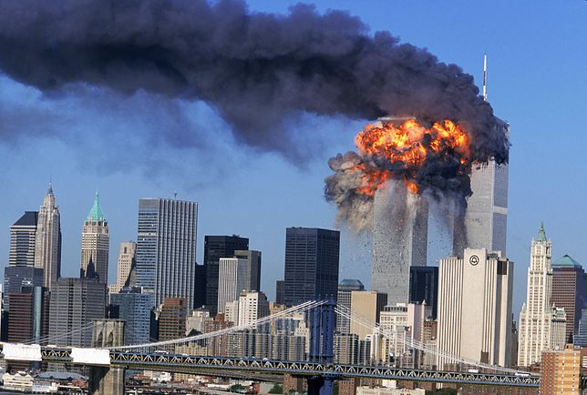
Geneza Nowego Ateizmu
Trudno w prosty sposób scharakteryzować genezę Nowego Ateizmu, stanowi on bowiem:
  kontynuację skrajnych ateizmów oświeceniowych
  jest reakcją na współczesne wydarzenia społeczne: wynika z traumy po zamachach na wieżowce World Trade Center, jest sprzeciwem wobec fundamentalizmów (głównie islamskiego), reakcją na odrodzenie religijne lat `90
  i buntem wobec, łączonych z kościelnymi wpływami, sukcesów prawicy w polityce
  w USA i w niektórych krajach Europy.

Slide 19
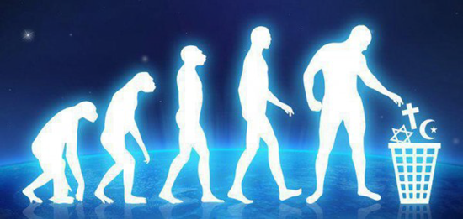

Geneza Nowego Ateizmu
Utożsamiający się z tym ruchem autorzy zakładają, że za pomocą teorii ewolucji są w stanie wyjaśnić wszystkie aspekty świata i życia. W tym kontekście, postrzegają religię jako wirus umysłu, wytwór nadaktywności pewnych obszarów mózgu lub skutek współdziałania „karteli memów”.
O ile gen jest jednostką ewolucji biologicznej, mem stanowi jego odpowiednik w procesie ewolucji kulturowej. Memy powielają się metodą naśladownictwa, podlegając mechanizmowi doboru naturalnego. Dawkins twierdzi, że wiele idei religijnych przetrwało, ponieważ należały do grup memów, dzięki którym człowiek lepiej poradził sobie z rodzącymi się trudnościami, np. pomagały pokonać strach przed śmiercią.

Slide 20
Geneza Nowego Ateizmu
Teorie upodobania-do-słodyczy: Weźmy pod uwagę rozmaite rzeczy, które lubimy spożywać lub jakoś inaczej wprowadzać do naszych ciał; jest wśród nich cukier, tłuszcz, alkohol, kofeina, czekolada, nikotyna, marihuana i opium. W każdym z tych przypadków ciało ludzkie posiada rozwinięty system receptorowy, który służy do wykrywania odpowiednich substancji (spożytych lub powstających już w ciele, takich jak endorfiny lub endogennie tworzone odpowiedniki morfiny), które w tych lubianych rzeczach występują w dużym stężeniu. Na przestrzeni wieków nasz bystry gatunek penetrował i wypróbowywał niemal wszystko w swoim środowisku i po tysiącleciach prób i błędów zdołał odkryć sposoby gromadzenia i koncentrowania tych szczególnych substancji, tak iż możemy ich (nad)używać do stymulowania swoich systemów wewnętrznych. Marsjanie mogą zadać sobie pytanie, czy w naszych ciałach istnieją także genetycznie ukształtowane systemy, których przeznaczeniem jest reagowanie na coś, czego w zintensyfikowanej postaci dostarcza religia. Wielu ludzi tak myślało. (…) Czy jest możliwe, że w naszych mózgach razem z upodobaniem do słodyczy istnieje ośrodek boski? Po co miałby powstać? Dlaczego byłoby to opłacalne? Jak napisał Richard Dawkins: „Jeśli neurologowie znajdą w mózgu «ośrodek boski», darwiniści mego pokroju zechcą dowiedzieć się, dlaczego ten ośrodek się rozwinął.

Slide 21
Geneza Nowego Ateizmu
Jeżeli pewne ewolucyjne wyjaśnienie tego rodzaju jest trafne, to ludzie z ośrodkiem boskim nie tylko łatwiej przetrwali niż ci, którzy byli go pozbawieni, lecz także mieli więcej potomstwa. Powinniśmy jednak uwolnić się od anachronizmu polegającego na myśleniu o tym hipotetycznym systemie wrodzonym jako o „ośrodku boskim”, ponieważ jego pierwotny cel mógł być całkiem niepodobny do tych emocjonalnych spraw, które dziś się z nim wiążą - tak jak nie ma w mózgu ośrodka lodów czekoladowych czy ośrodka nikotynowego. Bóg może być tylko ostatnim
i najbardziej emocjonalnym artykułem, który aktywizuje w wielu ludziach ten j a k i ś - t a m ośrodek. Co zyskują ci, którzy zaspokajają swoje jakieś-tam łaknienie? Nie sposób wykluczyć nawet tego, że nie ma i nigdy nie było żadnego rzeczywistego, osiągalnego celu, lecz tylko cel wyobrażony lub wirtualny: że samo poszukiwanie, a nie osiąganie poprawiało naszą kondycję. W każdym razie, jeżeli zapotrzebowanie, a co najmniej pociąg do tej nadal niezidentyfikowanej wartości stał się genetycznie przekazywaną częścią ludzkiej natury, to manipulujemy przy nim na własne ryzyko.

Slide 22
Geneza Nowego Ateizmu
Teorie tego rodzaju otwierają pewne interesujące możliwości. Zarówno cukier, jak i sacharyna aktywizują nasz system upodobania do słodyczy. Czy pomysłowi psychoinżynierowie mogą znaleźć lub spreparować substytuty religii? Albo - co jest jeszcze ciekawsze - czy same religie nie są dla mózgu rodzajem sacharyny, który zaspokaja go, wycisza czy odurza w mniejszym stopniu niż pierwotny, potencjalnie szkodliwy obiekt pożądania? Czy sama religia jest swoistym rodzajem medycyny ludowej, która dostarcza przynoszących ulgę terapii, udoskonalanych metodą prób i błędów podczas tysięcy lat? Czy istnieją genetyczne różnice wrażliwości religijnej, podobne do niedawno odkrytych wielkich różnic genetycznych smaku i węchu istot ludzkich? (…) Sto lat temu William James spekulował na temat własnej - ale nie wszystkich ludzi - biologicznej potrzeby religii: „Nazwij to, jeśli chcesz, moim mistycznym zarazkiem. Jest to bardzo rozpowszechniony zarazek Noszą go w sobie wszyscy szeregowi wyznawcy religii. I podobnie jak w moim przypadku, tak i w większości innych przypadków wytrzyma on wszelką czysto ateistyczną krytykę”. Mistyczny zarazek Jamesa mógłby być w istocie mistycznym genem. Ale mógłby też być właśnie mistycznym zarazkiem - czymś, co ludzie przekazują sobie nie „wertykalnie” (rodzice dzieciom), lecz „horyzontalnie”, przez infekcję. (Daniel Dennett)

Slide 23
Formy współczesnego ateizmu
Boga nikt nigdy nie widział, więc Go nie ma. Gdyby istniał Absolut, można by Go badać metodami nauk empirycznych. Skoro one nie pozwalają na stwierdzenie znaków Jego obecności, możemy przyjąć jedynie ateizm, albo deizm.
Otóż przeciwnie do Huxleya ja twierdzę, że istnienie Boga jest hipotezą naukową taką samą jak każda inna. Nawet jeśli trudno ją zweryfikować, to przynależy ona do tej samej kategorii CHAP, «chwilowego agnostycyzmu», co problem wielkich wymierań w permie i kredzie. Istnienie (lub nieistnienie) Boga to naukowy fakt wiążący się z kształtem Wszechświata, to fakt o statusie empirycznym, rozstrzygalnym w praktyce albo przynajmniej w kategoriach pryncypialnych. (Dawkins)

Slide 24

Formy współczesnego ateizmu
Bóg jest projekcją człowieka, a jeśli projekcja została rozpoznana, można z niej zrezygnować. Dostrzegamy tu przekonanie, że to człowiek jest istotą boską, która wymyśliła Boga, jako personifikację swych pragnień, odpowiedź na własne lęki czy zaspokojenie potrzeb.
Jaki mamy pożytek z wiedzy bogów, jeśli się nią z nami nie dzielą? Jak można by komunikować się z bogami? Nasi przodkowie wpadli (za życia!) na wyjątkowo pomysłowe rozwiązanie: wróżbiarstwo. (…) mogło [ono] stawać się coraz bardziej popularne po prostu dlatego, że tym, którzy je zastosowali, jego efekty tak się podobały, że potem czynili to wielokrotnie, inni zaś zaczęli ich naśladować, i w ten sposób wróżenie zyskało status czegoś, co trzeba robić, mimo że właściwie nikt nie wiedział dlaczego. (Dennett)

Slide 25
Formy współczesnego ateizmu
Człowiek rozwinął się z królestwa zwierząt, więc nie potrzebuje stworzyciela. Ateiści są przekonani, że istnieje konflikt między biblijnym opisem stworzenia a teorią ewolucji. Stoją na stanowisku, że należy odrzucić wizję Boga stojącego za początkiem życia i świata. Uważają, że przyjmowanie hipotezy o „Projektancie świata” nic nie wyjaśnia, a jedynie rodzi pytanie: kto zaprojektował owego Projektanta?
Potrzebny nam «żuraw», a nie «hak z nieba», gdyż tylko żuraw może sobie poradzić ze stopniowym i możliwym przejściem od prostoty do nieprawdopodobnej w każdym innym przypadku złożoności. Jak dotąd, najbardziej pomysłowym i najsilniejszym zarazem żurawiem jest darwinowska ewolucja przez dobór naturalny Darwin i jego następcy zdołali pokazać, w jaki sposób żyjące organizmy mogły w procesie stopniowych i powolnych zmian wyewoluować od prostszych przodków. Dziś możemy już zupełnie bezpiecznie stwierdzić, że złudzenie projektu żywych istot jest niczym więcej niż… złudzeniem właśnie. (Dawkins)

Slide 26

Formy współczesnego ateizmu
W świecie jest nieskończenie wiele cierpienia, co czyni śmiesznym wszelką wiarę w Boga. Nie można utrzymywać, że jest dobry i miłosierny Bóg, gdy widzi się zło i niezawiniony ból ludzi i zwierząt. Przekonanie o Bożej Opatrzności jest absurdalne, ponieważ jej nie doświadczamy, a nauka wyjaśnia wszystko to, co nazywamy cudami.
…jeśli przyjmie się proste założenie, oparte na absolutnie pewnej wiedzy, że żyjemy na planecie, która nieustannie się wychładza, ma stopione jądro, fałduje i pęka w obrębie zewnętrznej skorupy, cechuje się burzliwymi zjawiskami atmosferycznymi, to nie ma żadnej potrzeby, by odczuwać jakikolwiek niepokój. Wszystko zostało już wytłumaczone. Nie jestem w stanie pojąć, dlaczego ludzie religijni i pobożni z taką niechęcią to przyznają. W ten sposób uwolniliby się od zadawanych nadaremnie pytań o to, dlaczego Bóg pozwala na tak wielkie cierpienia. Najwidoczniej jednak ten dyskomfort jest małą ceną, jaką płacą za utrzymywanie przy życiu mitu o boskiej interwencji. (Hitchens)

Slide 27
Formy współczesnego ateizmu
Obserwowane wśród ludzi dobro można wytłumaczyć za pomocą teorii ewolucji, dostrzegamy bowiem takie zachowania i zdolność do poświęceń także w świecie zwierząt. Postawy te są wynikiem doboru naturalnego. Z jednej strony, nie potrzebujemy więc Boga, by być dobrymi. Z drugiej strony, religie wnoszą do świata zło i przemoc, więc są niebezpieczne. Analiza przypadków przestępstw pozwala dostrzec religijną motywację u wielu osób dopuszczających się takich działań. Dodatkowo, wiele wymagań wynikających z systemu wierzeń jest niehumanitarnych i szkodliwych (np. blokowanie różnych inicjatyw medycznych, zakaz antykoncepcji, okaleczanie dzieci przez obrzezanie itd.).
Taka sytuacja czyni co najmniej niemożliwym wysunięcie argumentu, że za sprawą religii ludzie postępują z większą dobrocią lub w sposób bardziej cywilizowany. Im przestępca jest bardziej niegodziwy, tym bardziej pobożny i rozmodlony się okazuje. (…) prawdopodobieństwo, że osoba, która popełniła przestępstwo, «wyznaje jakąś wiarę», jest bliskie stu procentom, natomiast szansa, że osoba religijna i wierząca kieruje się w uczynkach zasadami humanitaryzmu i skromności, jest zbliżone do szans wypadnięcia orła lub reszki przy rzucie monetą. (Hitchens)

Slide 28
Formy współczesnego ateizmu
Biblijny obraz Boga jest prymitywny i odrażający, więc trzeba bronić szczególnie dzieci przed indoktrynacją religijną.
Bóg Starego Testamentu to chyba jeden z najmniej sympatycznych bohaterów literackich: zawistny (i dumny z tego), małostkowy i niesprawiedliwy typ, z manią na punkcie kontrolowania innych i niezdolny do wybaczania, mściwy i żądny krwi zwolennik czystek etnicznych, mizogin, homofob i rasista, dzieciobójca o skłonnościach ludobójczych (oraz morderca własnych dzieci przy okazji), nieznośny megaloman, kapryśny i złośliwy tyran. (Dawkins)

Slide 29
Formy współczesnego ateizmu
Spojrzenie na tamten świat zniechęca do zmiany tego. W religiach dominuje przekonanie, że najważniejsze jest niebo, co sprawia, że wierzący traktują większość aspektów ziemskiego życia z pogardą. Nie dbają o ulepszanie własnego środowiska, a wręcz gardzą nim, motywując swoją postawę walką z tym, co światowe.
Uwzględniając przy tym konieczny aspekt zbiorowego myślenia, religia wypatruje destrukcji tego świata. Nie używam tu słowa «wypatruje» w dosłownym, eschatologicznym sensie przewidywania tego końca. Mam raczej na myśli jawne bądź też skrywane pragnienia, by taki koniec nastąpił. Być może w połowie świadoma, że niepoparte dowodami argumenty nie są całkowicie przekonujące, i być może nie do końca pewna co do własnego, chciwego gromadzenia doczesnej władzy i majątku, religia nigdy nie przestała obwieszczać apokalipsy oraz dnia Sądu Ostatecznego. (Hitchens)

Slide 30
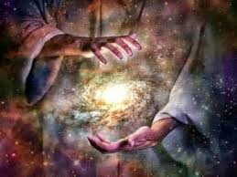
Istnienie Boga
Poszerzmy na koniec zagadnienie przedmiotu wiary. Spróbujmy więc odpowiedzieć na pytanie: co pozostaje z religii, gdy zastosuje się metody naukowe?
Ateiści są pewni, że próżno szukać Boga, który miałby jakikolwiek udział w kształtowaniu świata materialnego. Wszechświat jest bowiem możliwy do przynajmniej częściowego wyjaśnienia za pomocą mechanizmu ewolucji. Dawkins prowadzi następujący tok myślowy:
  Największym wyzwaniem dla nauki jest wyjaśnienie złożoności świata
  Pierwszą myślą/pokusą jest dostrzeganie w świecie projektu
  i projektanta
  Zastosowanie takiej hipotezy powoduje pytanie o projektanta projektanta

Slide 31
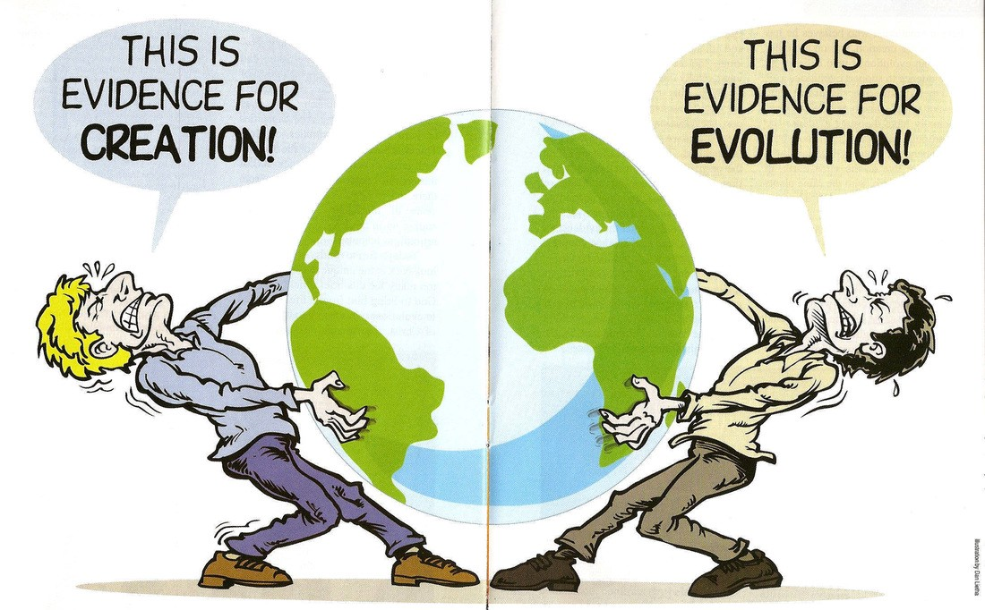
Istnienie Boga
Jeśli przyjmiemy, że projektant jest odwieczny, dlaczego nie przyjąć, że świat jest odwieczny? Mielibyśmy jedną nieprawdopodobną hipotezę mniej. Przyjęcie tezy o istnieniu Boga nic więc nie wyjaśnia, a niepotrzebnie dodaje dodatkową hipotezę
Jak dotąd, najsilniejszą jest teoria ewolucji przez dobór naturalny, która już została w takim stopniu potwierdzona, że – z jednej strony – kreacjonizm jest nie do utrzymania, a z drugiej, nie musimy wierzyć
w ślepy przypadek.
Konkluzja: tylko ewolucja jest w stanie wyjaśnić świat.

Slide 32
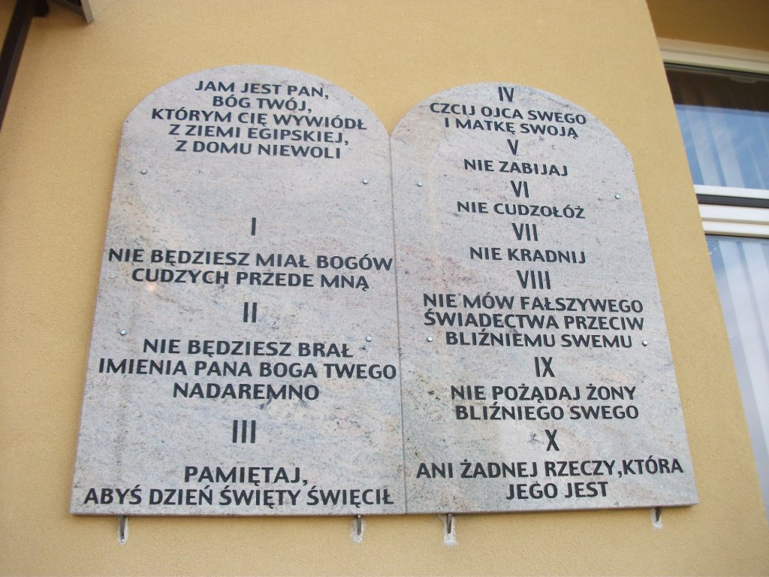

Istnienie Boga
Jeśli Bóg nie jest tym, który pomaga wyjaśnić świat, pozostaje hipoteza, że jest On strażnikiem moralności.
Można by przyjąć taką hipotezę, ale – jak pisze Stenger – religia „wspierała niewolnictwo, ucisk kobiet, czystki etniczne, poddaństwo, boże prawa królów, wydobywanie zeznań za pomocą tortur. Sprzeciwiała się środkom znieczulającym, elektryczności, urządzeniom sanitarnym, szczepieniom, jedzeniu mięsa w piątek i kontroli urodzeń.
Z drugiej strony, nie potrzeba być religijnym, by żyć w sposób godny, nie kłamać, nie mordować i nie kraść.

Slide 33

Istnienie Boga
Hipoteza Boga nie ma więc dziś sensu.
Dlaczego więc – skoro to takie jasne
i czytelne – wciąż jest tyle osób religijnych?
Ponieważ otrzymaliśmy ją w spadku po przodkach i nie potrafimy się wyzwolić. Niektóre elementy wierzeń pomagały same w sobie, a inne stanowiły element szerszego systemu – wspierały postawy i zachowania.

Slide 34

Istnienie Boga
Przykładowo, przodkowie mogli kreować świat religijny, ponieważ religia była korzystna w procesie ekspansji
i budowania silnego społeczeństwa.
  Pomagała walczyć i przetrwać, ponieważ nadprzyrodzona motywacja wyzwalała dodatkowe siły i kształtowała zdolność do poświęceń.
  Pozwalała także na dodatkowe argumenty
  w procesie wychowywania, a w wieku dorosłym dzieci nie były w stanie wyzwolić się z jej sideł.
  W końcu, neurobiologowie stwierdzili: posiadamy psychologiczną skłonność do zachowań religijnych.

Slide 35
Istnienie Boga
Z punktu widzenia nauki nie ma sensu hipoteza Boga, który w jakikolwiek sposób ma udział w istnieniu świata.
Nie do utrzymania jest również konieczność Absolutu dla utrzymania porządku moralnego.
Religia jest jedynie odziedziczonym po przodkach elementem kultury,
a uświadomienie sobie tego sprawi, że ateizm będzie dla każdego naturalnym wyborem.

Slide 36
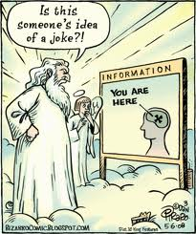
Wnioski końcowe – nowość ateizmu
Z filozoficznego punktu widzenia można zauważyć, że prawie każda z powyższych tez pojawiała się już w jakieś formie
w poprzednich systemach ateistycznych.
W ramach nowego ateizmu autorzy powybierali najcelniejsze i najbardziej chwytliwe z dotychczasowych argumentów, poszukali dla nich nowych uzasadnień
(np. z zakresu neurobiologii) i podali je
w atrakcyjnej szacie retorycznej.

Slide 37
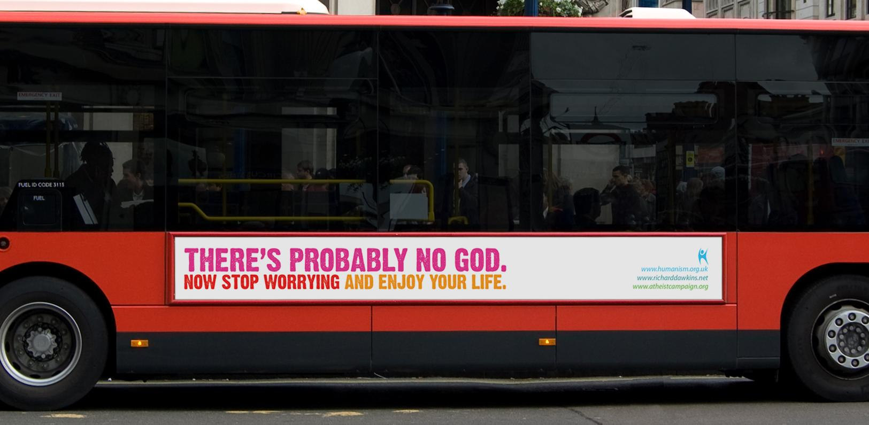

Wnioski końcowe – nowość ateizmu
Nowością jest bardzo aktywna działalność ateistów na polu inicjatyw praktycznych.
  walczą oni o swe prawa,
  kształtują pozytywne skojarzenia z ateizmem (ateista to ktoś bardziej światły, bystry),
  biorą udział w happeningach i otwartych debatach medialnych,
  wykazują moralne i finansowe nadużycia członków kościołów i związków wyznaniowych,
  sprzeciwiają się edukacji religijnej dzieci
  i wiązaniu religii z instytucjami naukowymi.

